Slide 1
Osnovna škola
„Rifat burdžović – tršo“

Slide 2
Saobraćajni znakovi
Učenici petog razreda

Slide 3
Saobraćaj je prevoz ljudi, robe kao i prenos poruka, vijesti i obavještenja.
Da bi se saobraćaj odvijao bezbjedno, svi učesnici saobraćaja moraju poznavati i poštovati pravila saobraćaja.
U tome nam pomažu saobraćajni znakovi.

Slide 4
- svi znakovi se postavljaju sa desne strane puta pored kolovoza u smjeru kretanja vozila. Postavljaju se tako da ne smetaju pješacima i vozilima.
- Saobraćajni znakovi se dijele u tri grupe:
1. Znakovi opasnosti
2. Znakovi naredbi
3. Znakovi obavještenja
Upozoravaju na opasnost koja prijeti.
Postavljaju se prije opasnog mjesta, kako bi učesnici saobraćaja na vrijeme primijetili.
Ovi znakovi imaju oblik trougla, osnova je žuta ili bijela, a osnove su crvene, simboli su vrne boje!
Znakovi naredbi su znakovi obaveznih postupaka u saobraćaju.
Ovi znakovi se strogo moraju poštovati.
- Znakovi obavještenja pružaju učesnicima saobraćaja potrebna obavještenja koja im mogu biti korisna na putu.

Slide 5
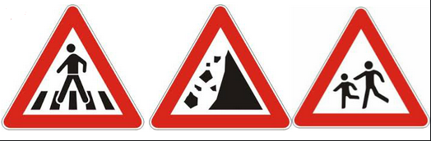
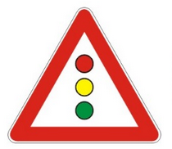
Znakovi opasnosti

Slide 6

Znakovi naredbi

Slide 7


Znakovi obavještenja

Slide 8
Hvala na pažnji!

